Slide 1


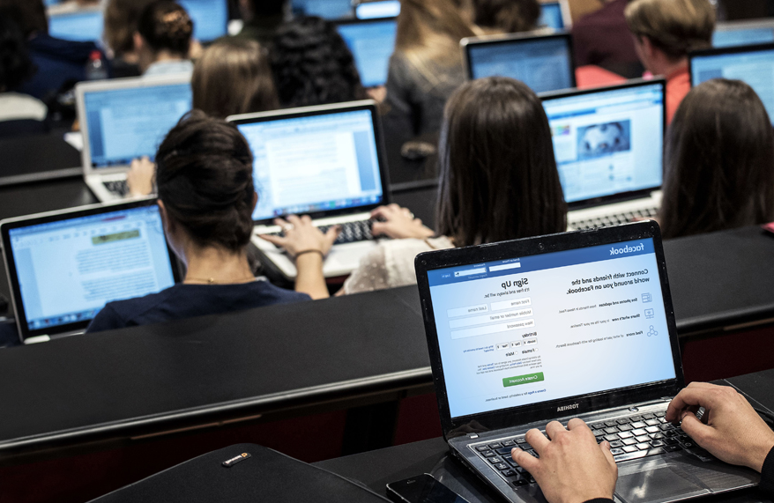
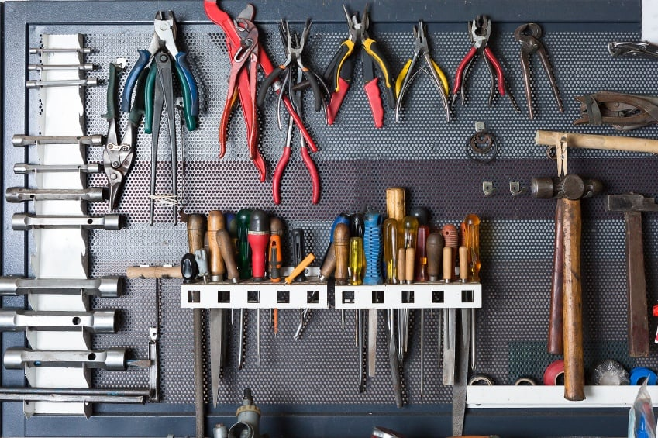
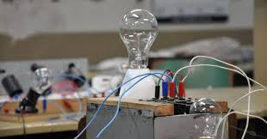
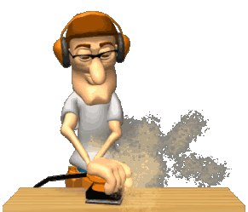


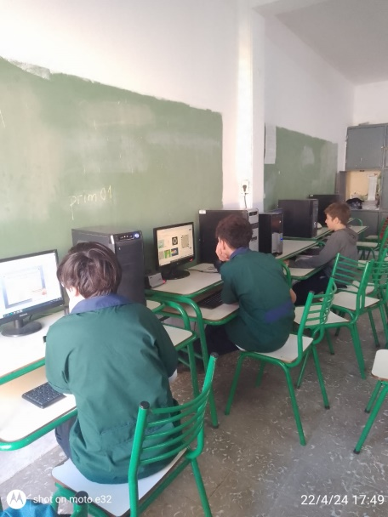
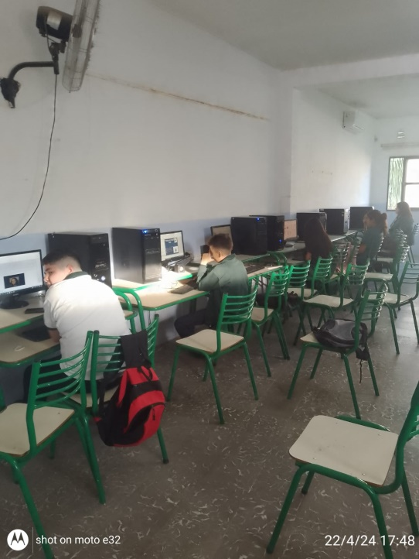
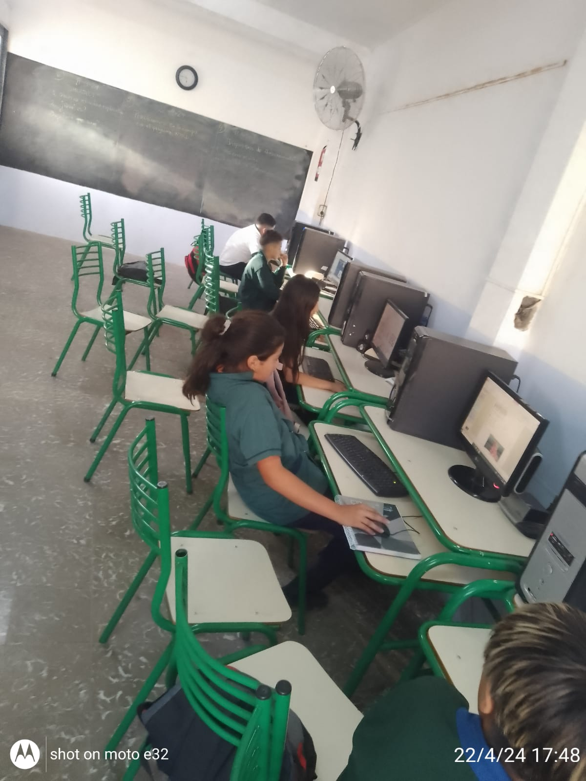
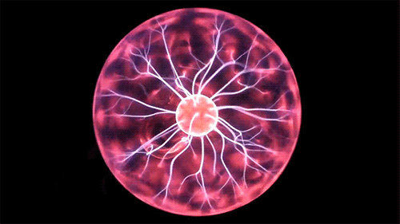
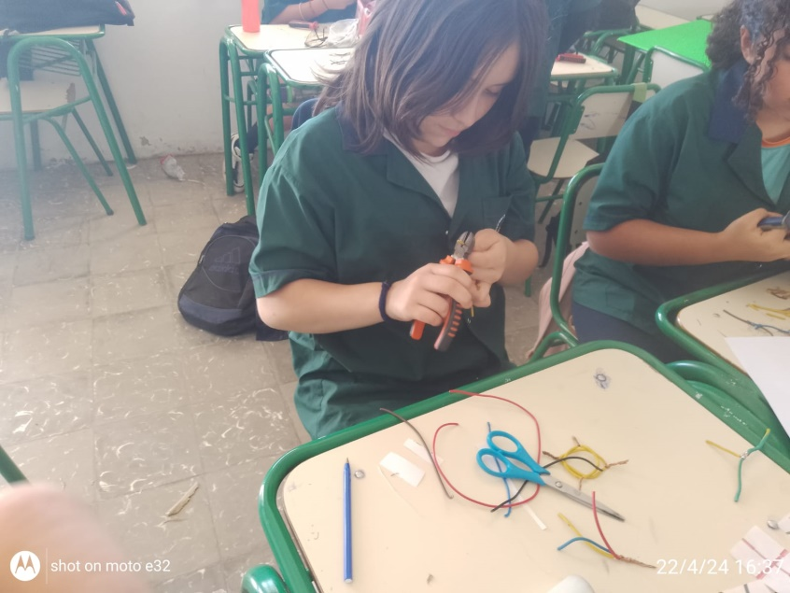
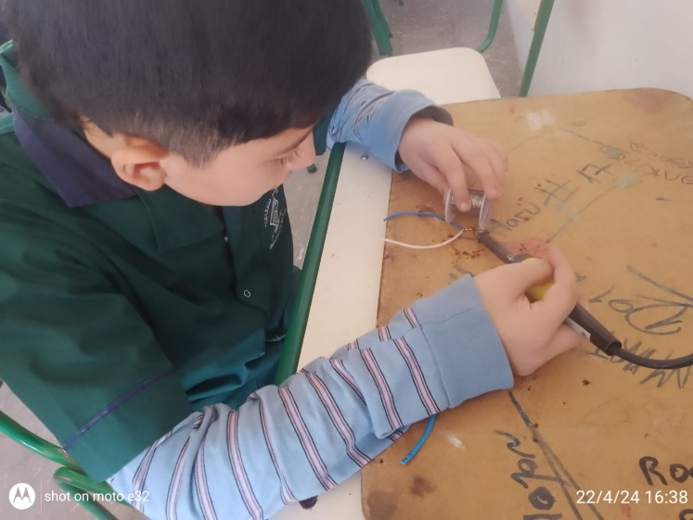
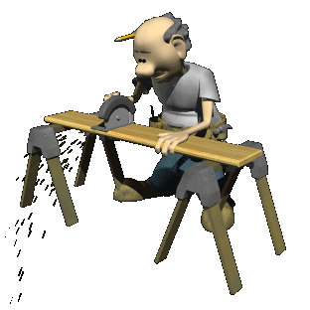
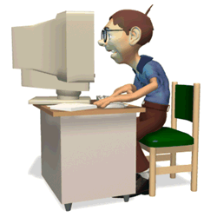
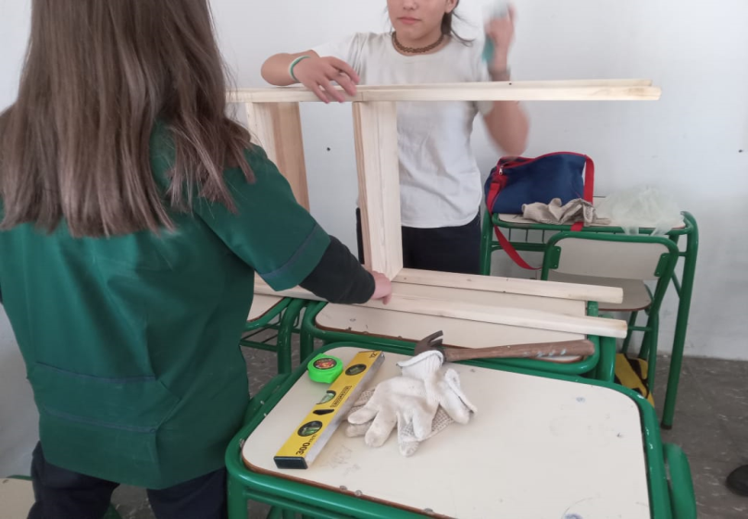
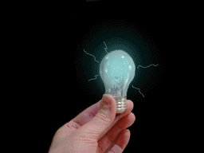
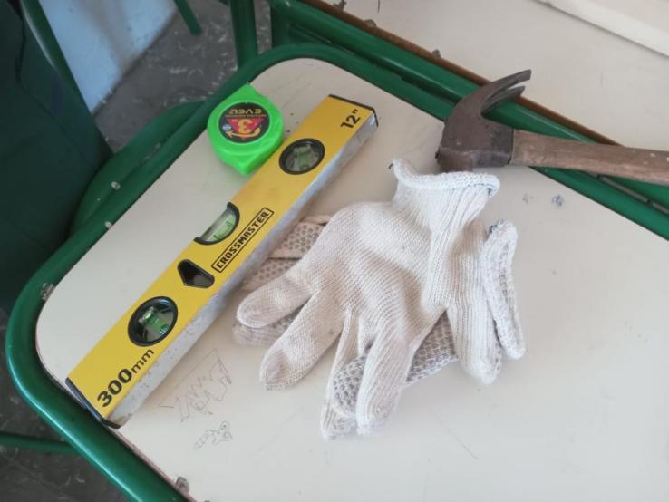
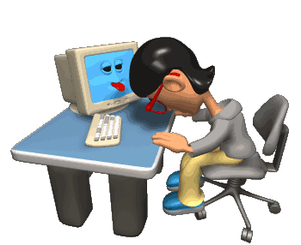
TALLERes DE MINERIA
TALLER DE laboratorio INFORMATICA
TALLER DE electricidad
TALLER DE HERRAMIENTA
Profesora: Andrea Gómez
Profe: Roberto Más
Profesor: Matias ariza
¿Qué se trabaja en el taller de electricidad?
¿Que se trabaja en el talles de informática?
¿Qué se trabaja en el taller de herramientas?
En el taller de informática trabajamos con aplicaciones programas como Word , Power Point etc… también trabajamos con prácticos y evaluación escrita
Nombre: Aleya Corica
1ª 2024
Profesora : Andrea Gómez
En el taller de electricidad se trabaja empalmando cables cortando cables cómo leer códigos eléctricos, seguir los procedimientos de seguridad adecuados e instalar, reparar y mantener sistemas eléctricos.
La herramienta de taller esta compuesta por todos los
Los productos que componen talleres o puestos de trabajo compuesto por herramientas electicas , herramientas neumáticas y herramientas hidrulicas
INFORMATICA ELECTRICIDAD HERRAMIENTAS UNIVERSAL

